Slide 1

RENESANČNA GLASBA

Slide 2
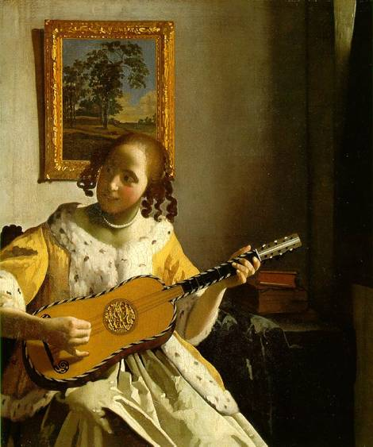
O RENESANČNI GLASBI
GLASBENO ŽIVLJENJE
Vsi družbeni sloji ljubijo glasbo.
Posvetna glasba prevlada nad duhovno.
Uveljavi se večglasje.
Nov zapis tonov

Slide 3
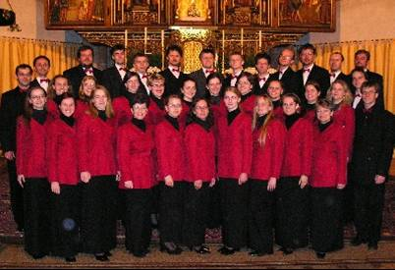
O RENESANČNI GLASBI
ZBOROVSKA GLASBA
INSTRUMENTALNA GLASBA

Slide 4
GLASBENE OBLIKE
Ars nova
Nove stilne lasnosti, nova ritmiko in zgradba. Namesto liturgije, obravnavajo politične dogodke, praznovanja, spore ...
Večglasje ali organum
Glasova zvenita na isti stopnji. Poznamo angleško in francosko večglasje.
Madrigal
Je večglasna, petju in igranju namenjena skladba.

Slide 5
GLASBENE OBLIKE
Motet ali duplum
Je večglasna, petju namenjena skladba.
Tenor
Razvije se iz organumov, ohrani liturgično besedilo.
Tracent
Deli se na 1. madrigal, 2. caccia, 3. ballata, to je italijanska glasbena oblika, poje se v italijanskem jeziku. Teme: alegorija, erotika in politika.

Slide 6
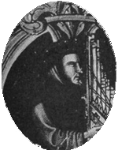
POMEMBNEJŠI PREDSTAVNIKI
Francija:
Philippe de Vitry, Johanes de Muris, Guillaume de Machbaut
Italija:
Giovanni da Firenze,
Jacopo da Bologna,
Donata da Firenze,
Nicolo da Perugina,
Vincenzo d' Rimmini, Piero
in Ghrardello da Firenze.
Francesco Landino.

Slide 7
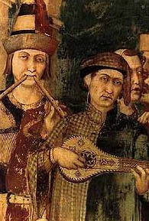
POMEMBNEJŠI PREDSTAVNIKI
Anglija:
Johannes Tinctoris, Leonel Power, John Dunstable, John Fornset ...
Nizozemska:
Karl Drzni, Pierre de la Rue, Guillaume Dufay, Gilles Binchois, Nicolas Grenom, Guillaume in Johanres Legran,
Josquin Despres…

Slide 8
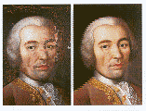
POMEMBNEJŠI PREDSTAVNIKI
Nemčija:
Lochheimer Liederbuch,
Adam von Fulda,
Paul Hofhaimer,
Conrad Paumann,
Henrich Laufenberg,
Henrich Finck, Arnold Schlick …

Slide 9
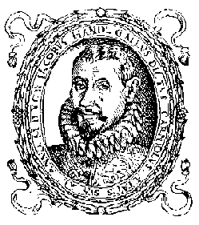
Iacobus Gallus Carniolus
(1550, Ribnica, –1591, Praga)
Življenjske postaje: Stična, Melk, Zabrdovice, Olomouc in Praga.

Slide 10
Iacobus Gallus Carniolus
DELO:
SELECTORIES QUEDAM MISSAE, zbirka maš, 1580
OPUS MUSICUM, zbirka motetov, 1586–1591
HAROMINIAE MORALES, zbirka madrigalov, 1589–1598
MORALIA, zbirka madrigalov, 1596
(Gallus je napisal 374 motetov in 100 madrigalov)

